Slide 1
中 西 方
餐 饮 礼仪

Slide 2
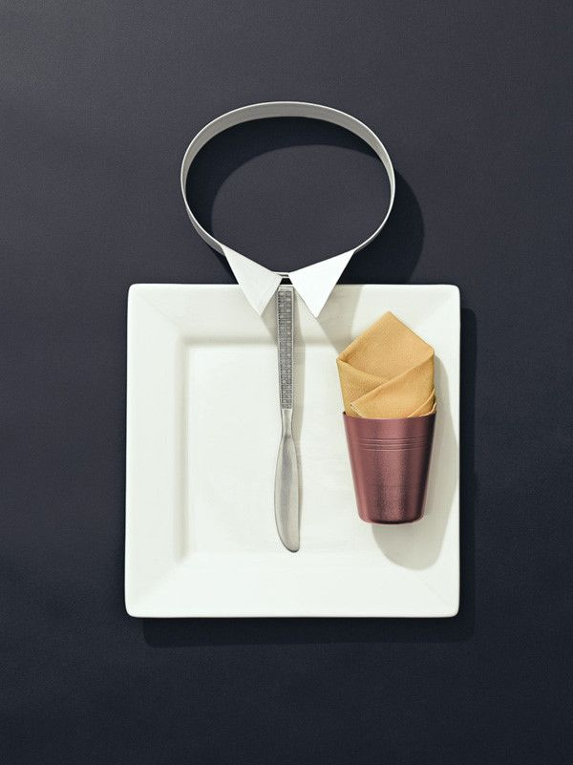
目录
1
入座的礼仪
2
餐具的使用方法
3
进餐时的礼仪

Slide 3
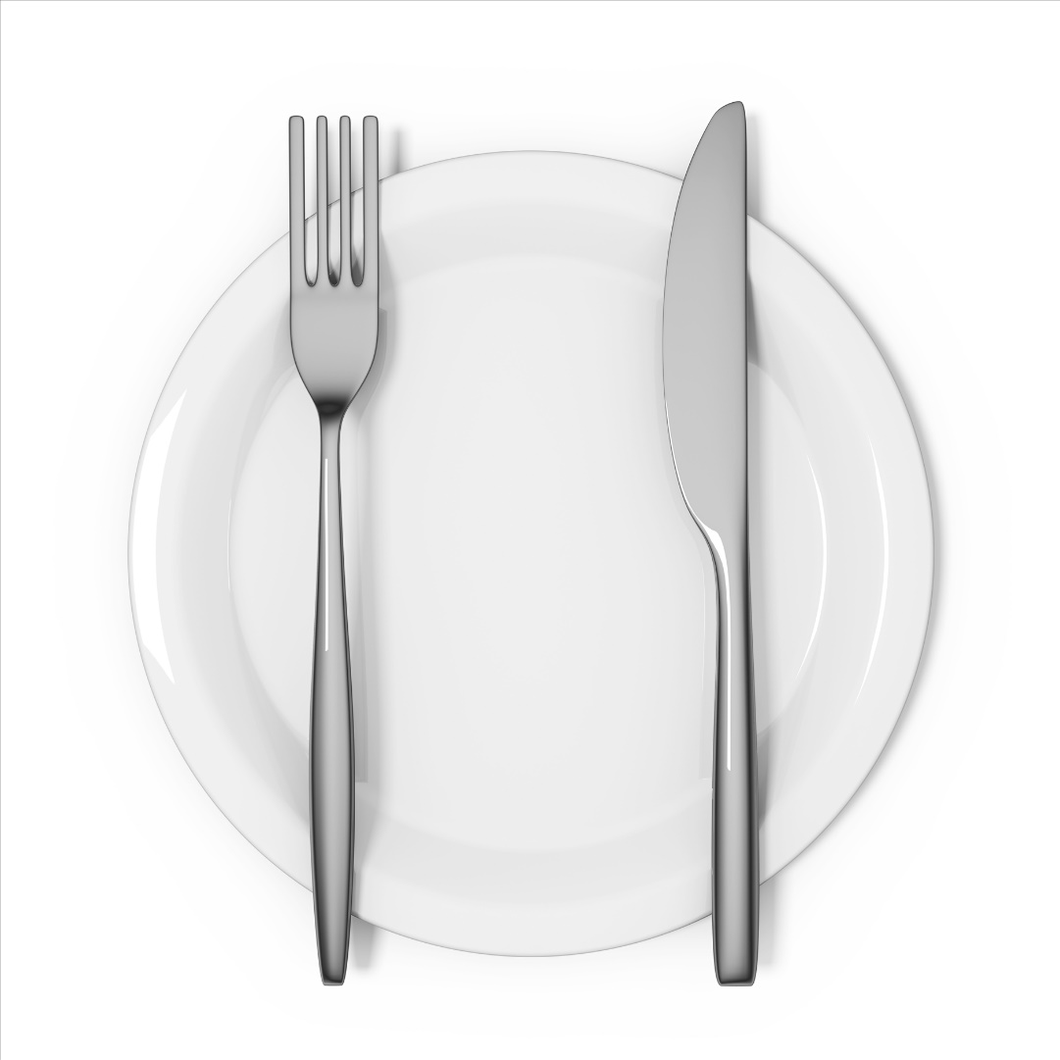
入座的礼仪

Slide 4
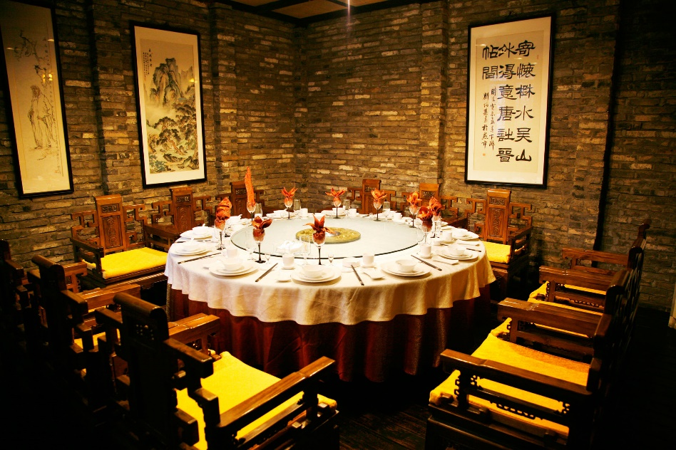
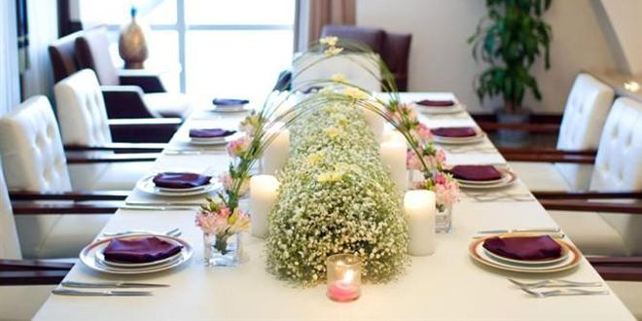
座次安排
中国人请客传统上用八仙桌。对门为上，两边为偏座。请客时，年长者、主宾或地位高的人坐上座，男女主人或陪客者坐下座，其余客人按顺序坐偏座。
在中国，左为尊，右为次；上为尊，下为次；中为尊，偏为次。
中
式
西方人请客用长桌，男女主人分坐两端，然后按男女主宾和一般客人的次序安排座位。以女主人的座位为准，主宾坐在女主人的右上方，主宾夫人坐在男主人的右上方，讲究“女士优先”的西方绅士，都会表现出对女士的殷勤。
在西方，右为尊，左为次。最得体的入座方式是从左侧入座。手肘不要放在桌面上，不可跷足。用餐时，坐姿端正，背挺直，脖子伸长。上臂和背部要靠到椅背,腹部和桌子保持约一个拳头的距离在把面前的食物送进口中时，要以食物就口，而非弯下腰以口去就食物。
西式

Slide 5
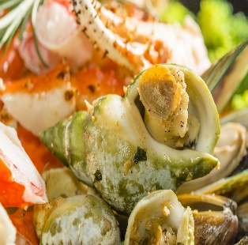
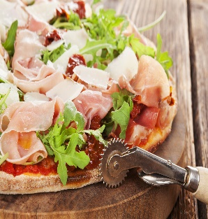
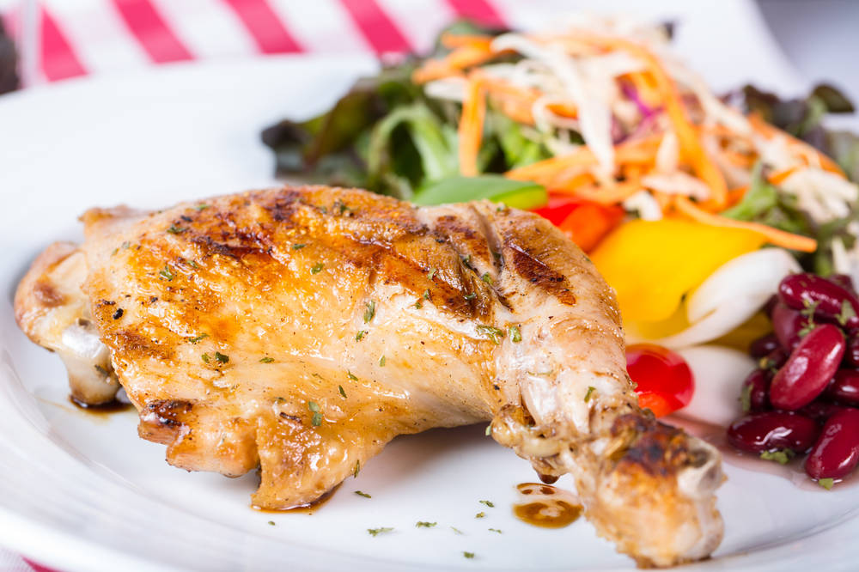
入座的礼仪
先请客人入座上席，再请长者入座客人旁依次入座；
入座时要从椅子左边进入，入座后不要动筷子，更不要弄 出什么响声来，也不要起身走动；如果有什么事要向主人打招呼 。
入座后姿式端正，脚踏在本人座位下，不可任意伸直，手肘不得靠桌缘， 或将手放在邻座椅背上。

Slide 6
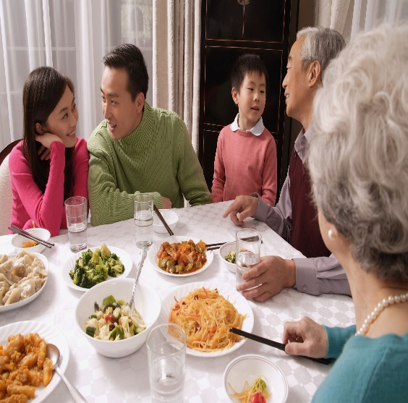
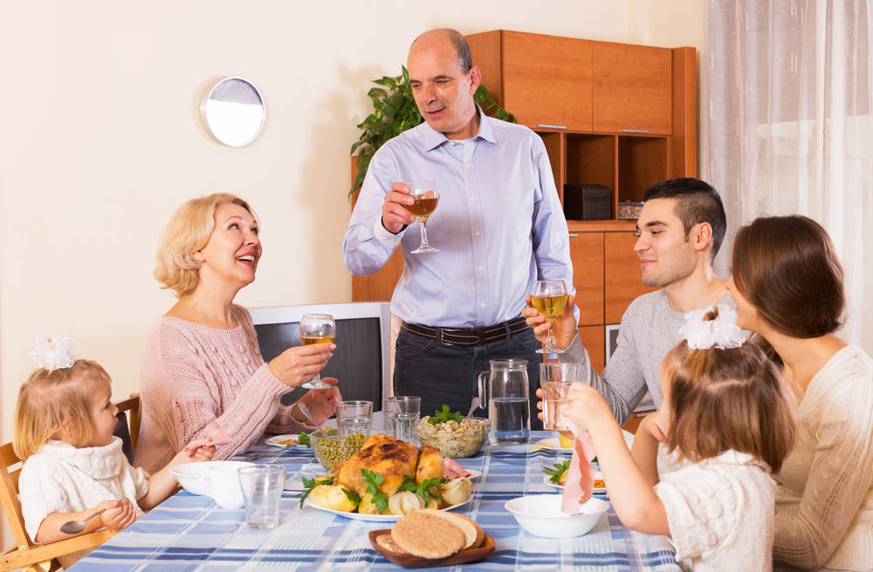
入座的位置
中方
西方
一般说来，面对门的离门最远的那个座位是女主人的，与之相对的是男主人的座位。女主人右手边的座位是第一主宾席，一般是位先生；男主人右边的座位是第二主宾席、一般是主宾的夫人。女主人左边的座位是第三主宾席，男主人的左边的座位是第四主宾席。
客齐后导客入席，以左为上，视为首席，相对首座为二座，首座之下为三座，二座之下为四座。

Slide 7
餐具的使用方法

Slide 8
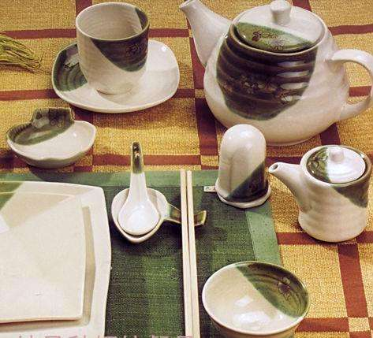
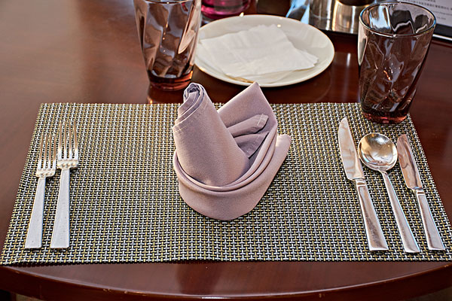
中方餐具
中方餐具主要有杯子、盘子、碗、碟子、筷子、匙羹等几种。
西方餐具主要包括刀、叉、匙、盘、杯等。
刀又分为食用刀、鱼刀、肉刀、奶油刀、水果刀；叉又分为食用叉、鱼叉、龙虾叉；公用刀叉的规格一般大于使用刀叉。匙又分汤匙、茶匙等；
杯的种类更多，茶杯、咖啡杯为 瓷器，并配小碟；水杯，酒杯多为玻璃制品。
西方餐具

Slide 9
餐具使用
中方
西方
如何使用刀叉。基本原则是右手持刀或汤匙，左手拿叉。若有两把以上，应由最外面的一把依次向内取用。刀叉的拿法是轻握尾端，食指按在柄上。汤匙则用握笔的方式拿即可。如果感觉不方便，可以换右手拿叉，但更换频繁则显得粗野。吃体积较大的蔬菜时，可用刀叉来折叠、分切。较软的食物可放在叉子平面上，用刀子整理一下。
如何用筷子。首先中指和无名指分别放在两只筷子的下方，大拇指按在筷子的上方，食指紧贴着大拇指，小指向内曲。筷子开合幅度可用中指的活动来调整。

Slide 10
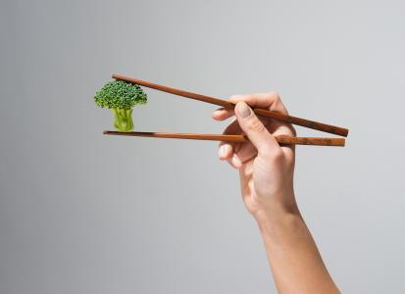
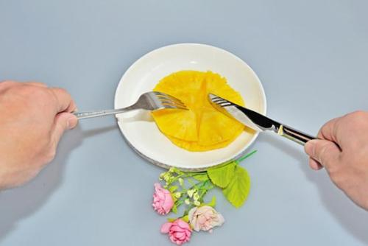
中式
西式

Slide 11
进餐时的礼仪

Slide 12
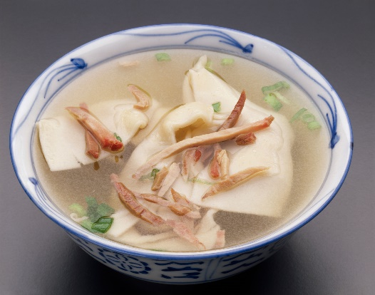
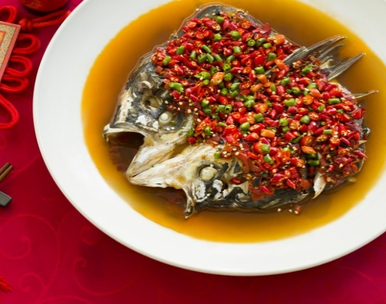
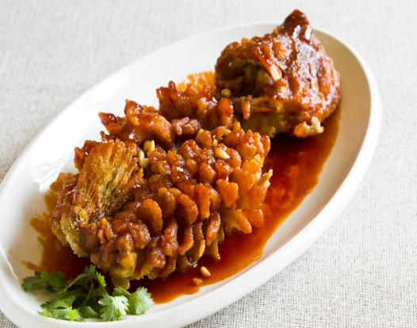
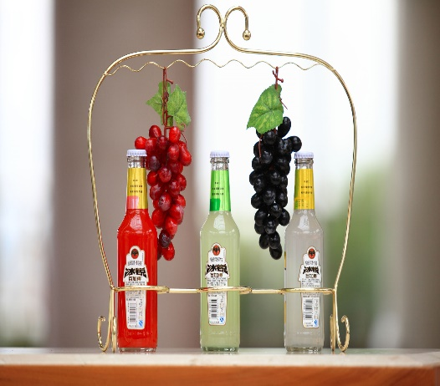
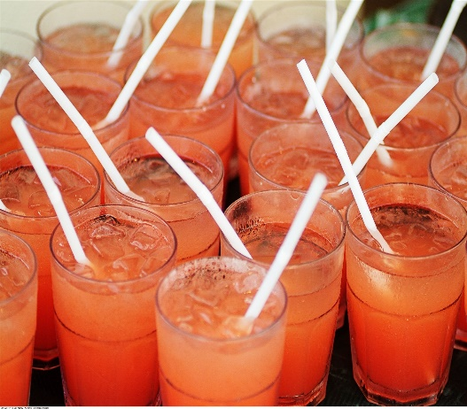
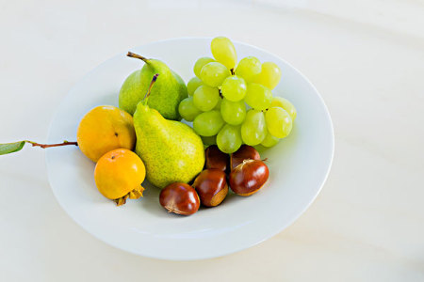
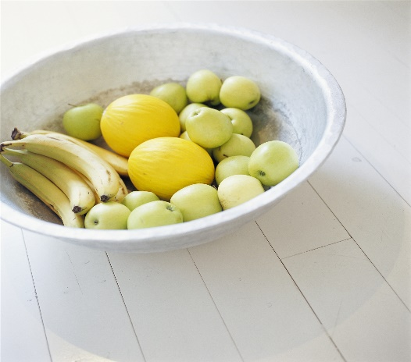
上菜顺序—中餐
①汤、菜
②主食
③餐酒
④水果

Slide 13
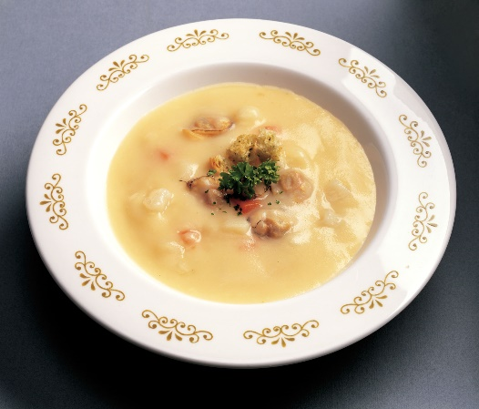
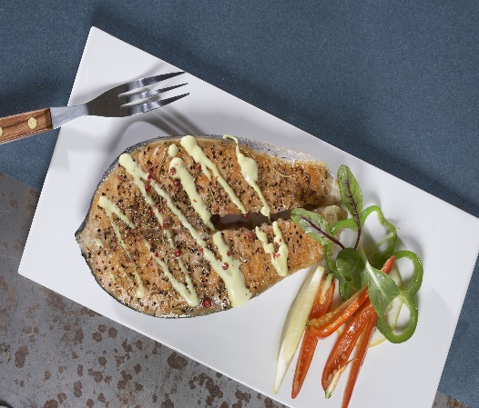
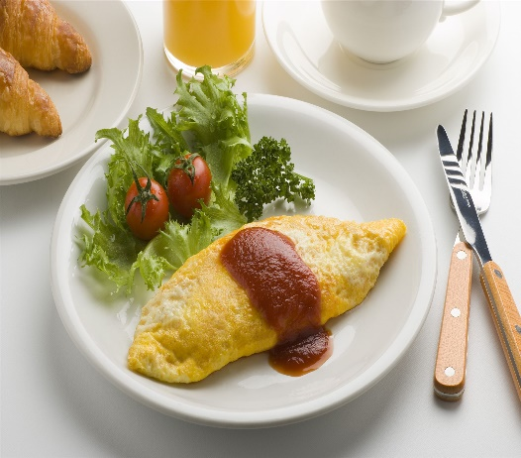
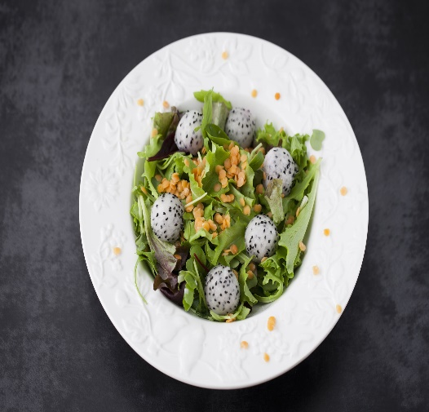
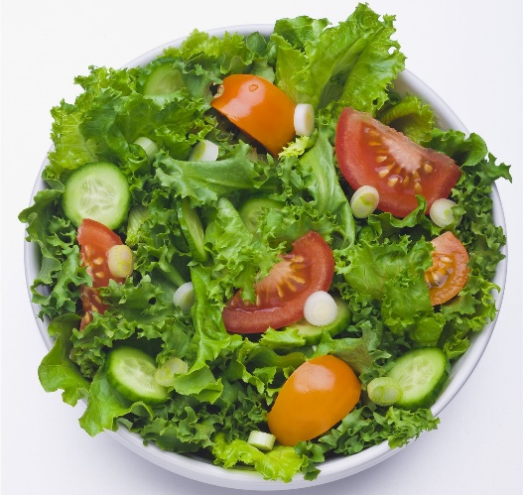
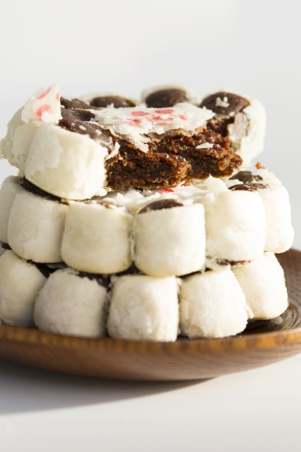
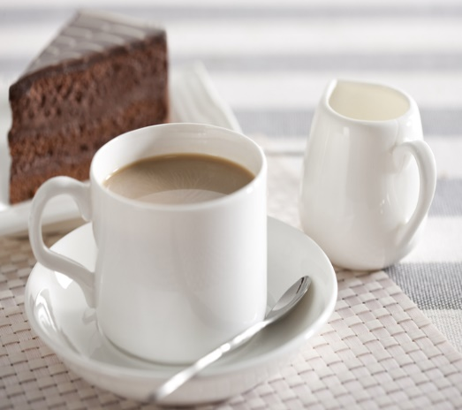
上菜顺序—西餐
头盘
汤
副菜
主菜
蔬菜类菜肴
甜品
咖啡、茶

Slide 14
进餐的礼仪—进食
筵席中暂时停餐，可以把筷子直搁在碟子或者调羹上。如果将筷子横搁在碟子上，那是表示酒醉饭饱不再进膳了。
请客人、长者动筷子。夹菜时每次少一些，离自己远的菜就少吃一些。吃饭时不要出声音；喝汤时不要出声响，用汤匙一小口一小口地喝，不宜把碗端到嘴边喝，汤太热时不要一边吹一边喝，等凉了以后再喝。有的人吃饭喜欢用咀嚼食物.特别是使劲咀嚼脆食物，发出很清晰的声音来.这种做法是不合礼仪要求的，特别是和众人一起进餐时，就要尽量防止出现这种现象。

Slide 15
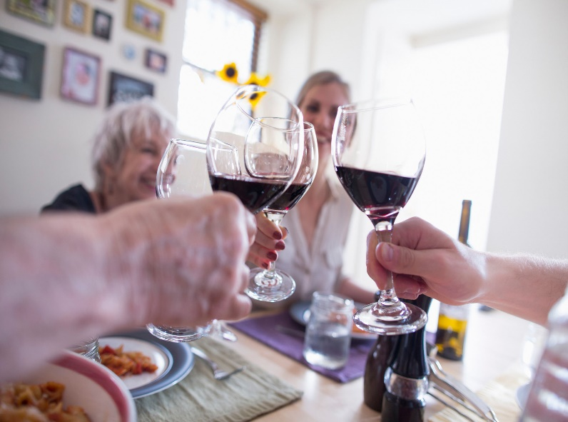
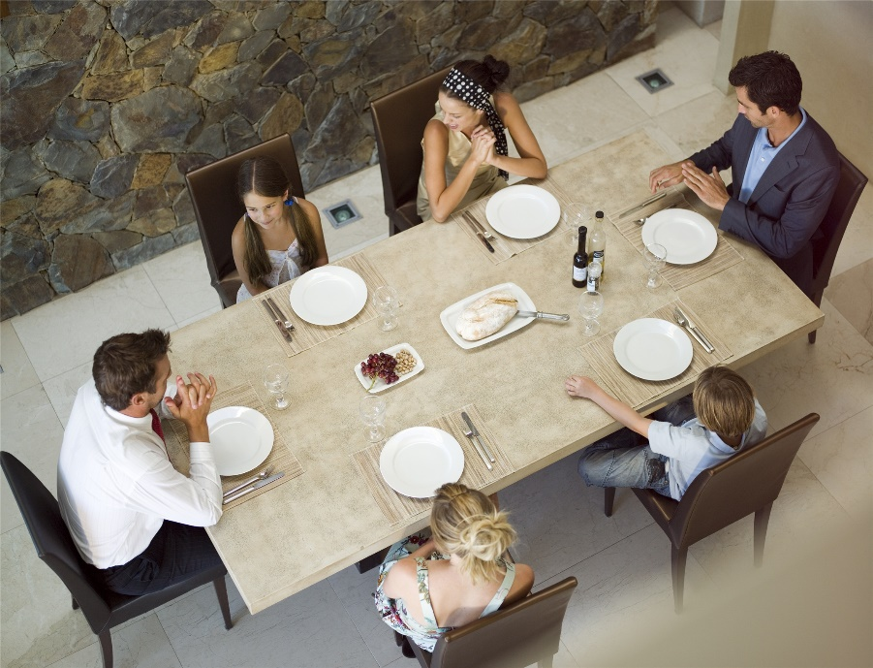
进餐的礼仪—进食
如果要给客人或长辈布菜.最好用公筷.也可以把离客人或长辈远的菜肴送到他们跟前,按我们中华民族的习惯.菜是一个一个往上端的.如果同桌有领导,老人,客人的话.每当上来一个新菜时就请他们先动筷子.或着轮流请他们先动
吃到鱼头,鱼刺,骨头等物时,不要往外面吐,也不要往地上仍.要慢慢用手拿到自己的碟子里,或放在紧靠自己餐桌边或放在事先准备好的纸上
要适时地抽空和左右的人聊几句风趣的话,以调和气氛.不要光着头吃饭,不管别人,也不要狼吞虎咽地大吃一顿,更不要贪杯.
最好不要在餐桌上剔牙.如果要剔牙时,就要用餐巾或手挡住自己的嘴巴.

Slide 16
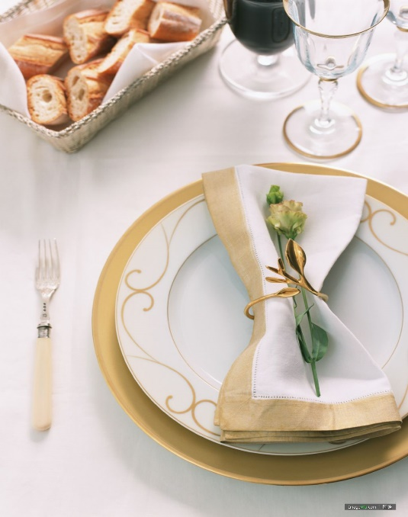
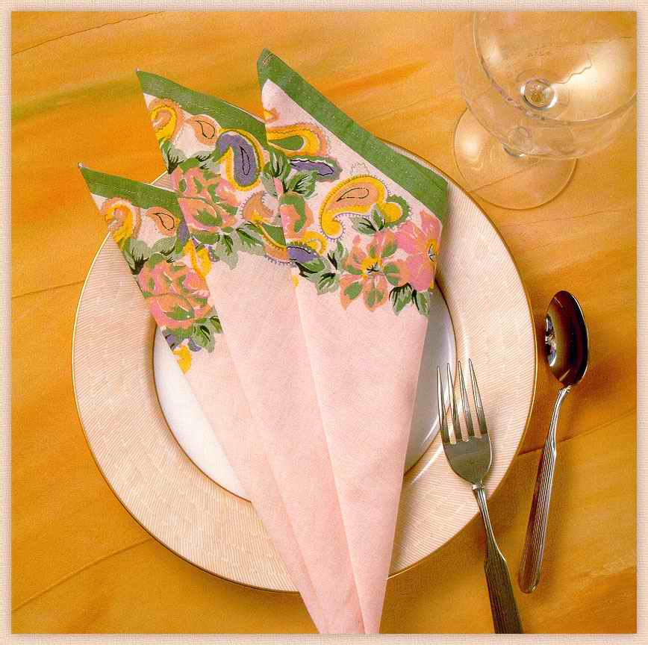
进餐的礼仪—餐巾
中方
西方
传统的中餐并没有餐巾。只是在用餐完毕时才用温热的湿毛巾来擦洗一下便完了。
餐巾在用餐前就可以打开。点完菜后，在前菜送来前的这段时间把餐巾打开，往内摺三分之一，让三分之二平铺在腿上，盖住膝盖以上的双腿部分。最好不要把餐巾塞入领口。

Slide 17
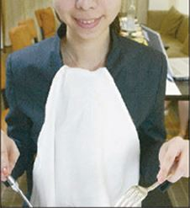
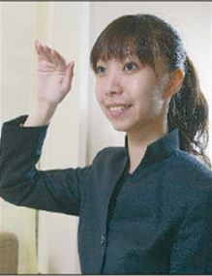
进餐的礼仪—餐巾
餐巾摊开应该放何处？
餐巾万一不小心滑下去怎么办？
不是围在脖子上，或者塞在领口，这是小朋友的做法
应该折成三角形或折叠放于腿上
直接捡起来
请服务员捡起来，并更换一条新的餐巾
X
X

Slide 18
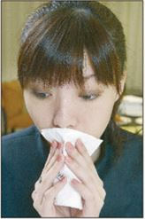
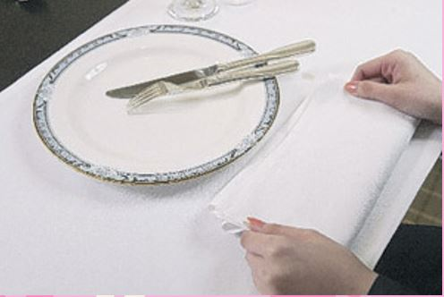
进餐的礼仪—餐巾
想擦嘴时该怎么办？
暂时离席餐巾放哪里？
准备离席，餐巾应该放在哪里？
要用餐巾擦拭，餐巾有分正反面，通常有印该店LOGO的为正面，要用反折的内侧来擦，擦完盖在餐巾内侧不外露，如果整条布都擦得脏兮兮，就请服务生再换一条。
将餐巾放在座位上。
折好放置于桌上。
用纸巾擦。
X

Slide 19
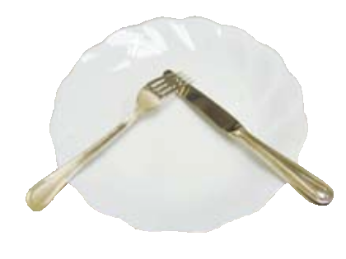
进餐的礼仪—刀叉的使用
吃西餐时右手拿刀，左手拿叉。使用刀叉时，左手用叉用力固定食物，同时移动右手的刀切割食物。
用餐中暂时离开，要把刀叉呈八字形摆放，尽量将柄放入餐盘内，刀口向内.
用餐结束或不想吃了，刀口向内、叉齿向上，刀右叉左地并排纵放，或者刀上叉下地并排横放在餐盘里。

Slide 20
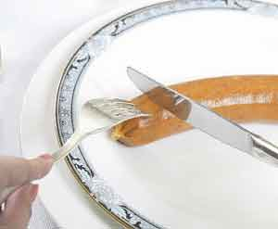
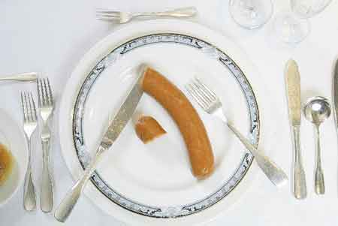
进餐的礼仪—刀叉的使用
切法
中途离席
用餐完毕
使用刀子切食物，先将刀子轻轻推向前，再用力拉回并向下切，这样就不会发出刺耳声音了。
应该把刀叉朝八字型放置，
刀口朝内、叉齿朝下。
左：应放在四点钟位置。
右：应将刀叉重迭，这样方便服务生收时，不至于因为刀叉碰撞而发出声响，或是刀叉掉落的意外。

Slide 21
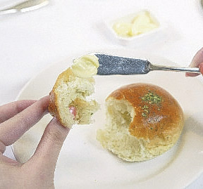
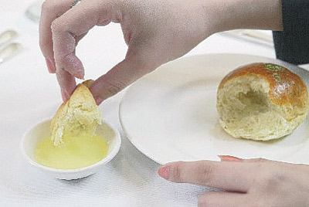
进餐的礼仪—面包篇
位置
通常主菜未上桌前，服务生会先提供餐包，放的位置一定是在主菜左侧，所以餐具左侧的面包是属于你的，不要拿错。吃面包时，直接在面包盘上剥开、涂抹奶油，否则离开面包盘，面包屑容易掉得满桌都是，不易收拾。
涂抹法
应把面包撕成小口后再涂奶油，一口量放入口中咀嚼。涂抹时要使用个人的奶油刀，如无附奶油刀，可使用料理用刀。
有些餐厅会提供橄榄油，先把橄榄油倒少许在碟子里，面包同样撕成一小口，沾橄榄油而食。也可以在用餐过程，向服务生要面包来沾取主餐的酱汁，代表主厨的料理美味。

Slide 22
谢谢
大家

